Slide 1
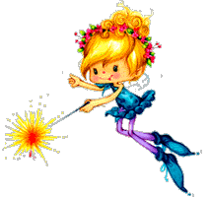
Инструкция по созданию интерактивных физкультминуток

Slide 2
1.Выбрать дизайн.

Slide 4
3.Заполнение слайдов.
1.Данные об авторе, название

Slide 6
5.Настройка анимации. Виды анимационных эффектов В PowerPoint существует три основных эффекта анимации -вход, выделение, выход.
Эффект анимации вход. Используется для появления объектов на слайде в ходе демонстрации презентации. В самом начале демонстрации слайда объекты, к которым применен эффект анимации вход, не видны. Они появляются на слайде либо по щелчку мыши, либо через определенный период времени.
Очень удобно использовать при дозированной подаче материала.

Slide 8
